Slide 1
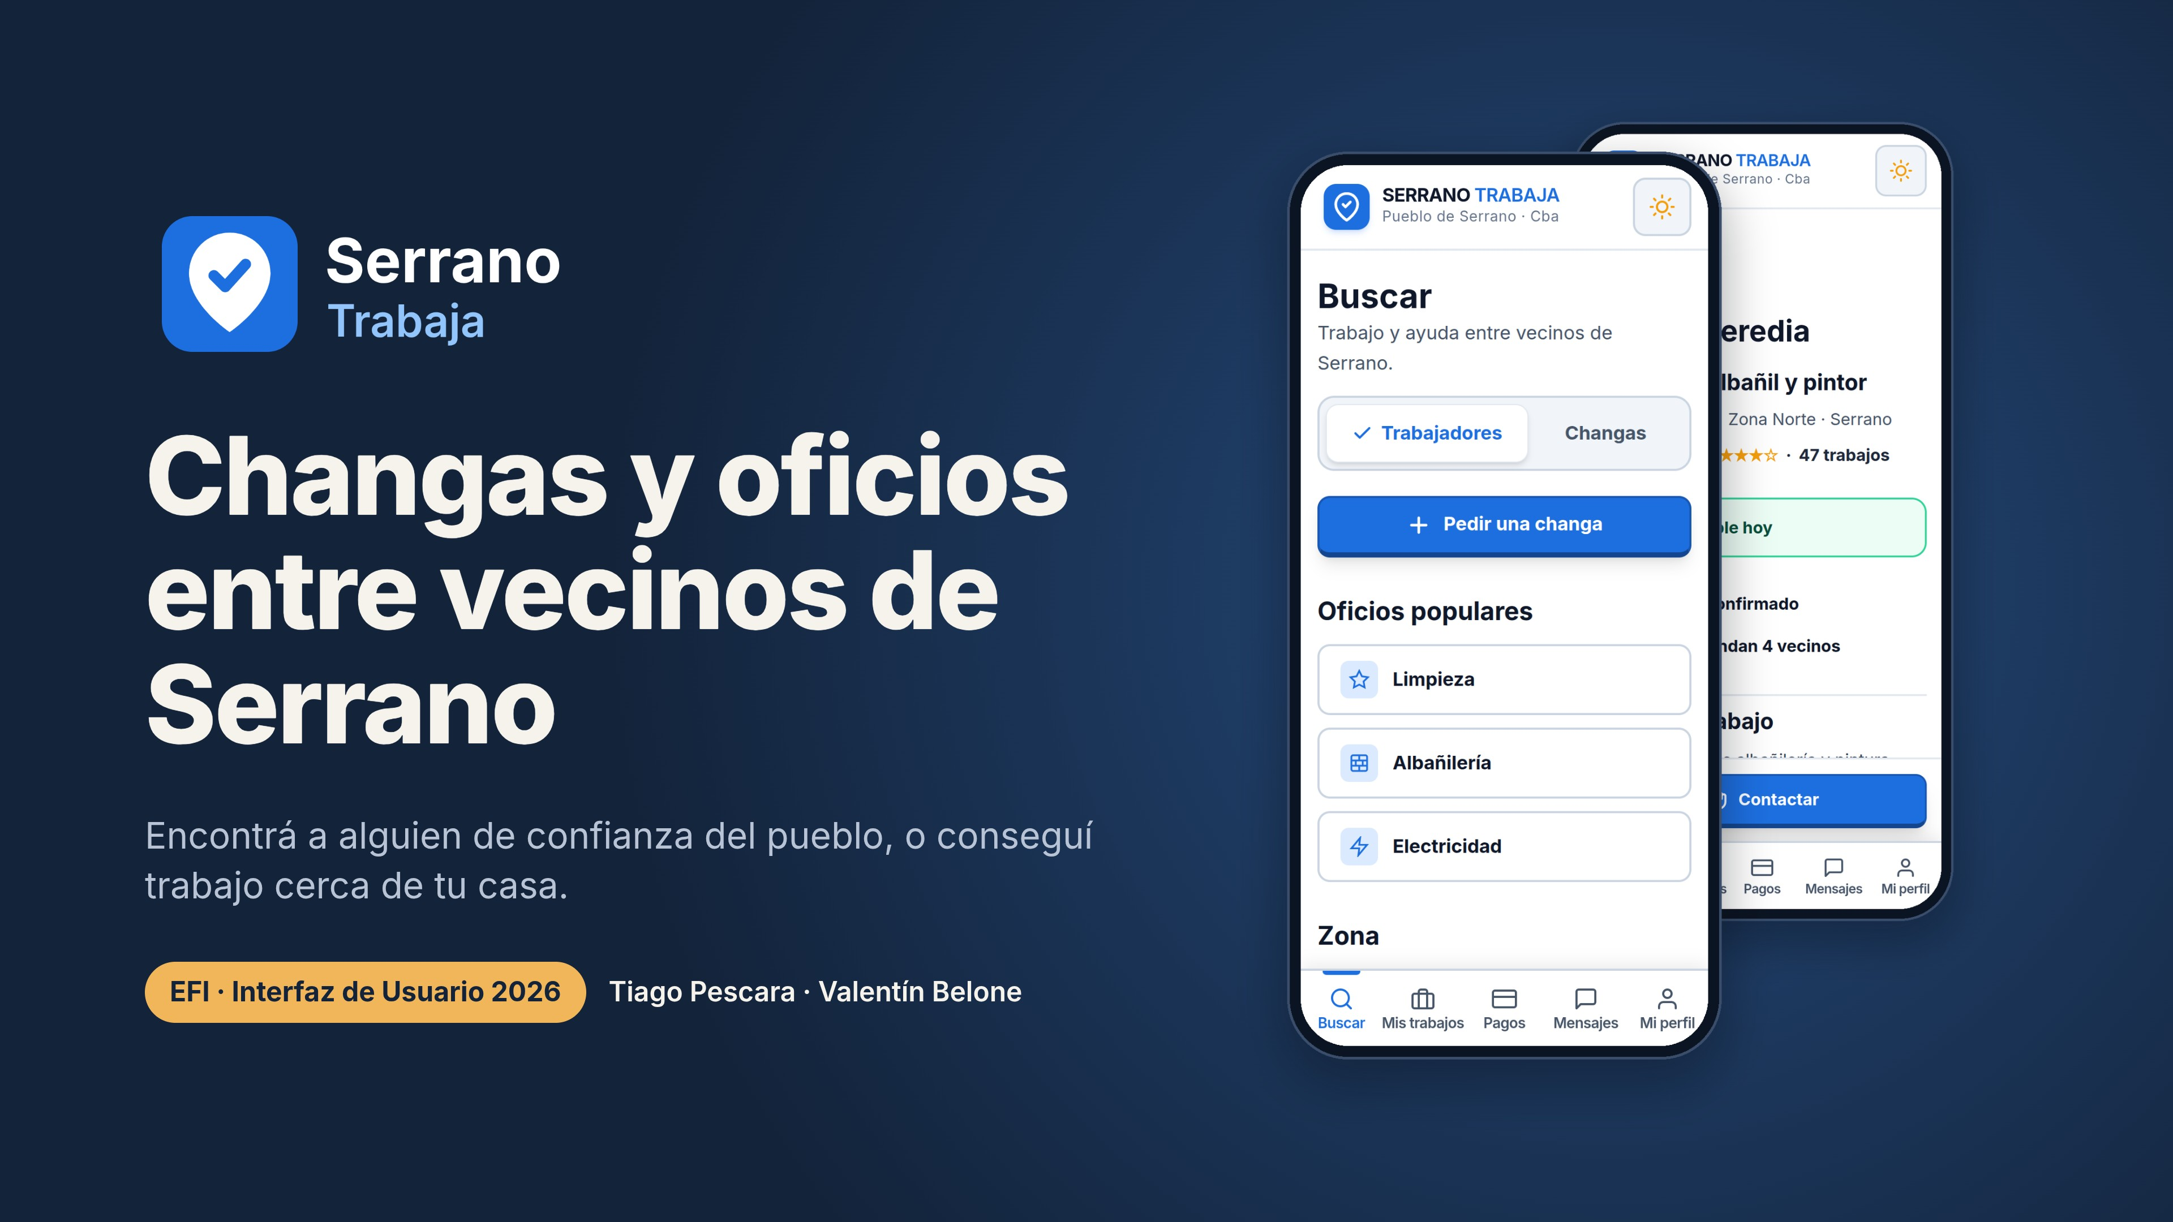
Notes:
VALENTÍN · 0:20 Buenas. Somos Tiago Pescara y Valentín Belone y les presentamos Serrano Trabaja: una app para encontrar changas y oficios entre vecinos de Serrano. En los próximos minutos les contamos el problema, cómo investigamos con vecinos reales, cómo diseñamos la app y se la mostramos funcionando. Tiago arranca con el problema.

Slide 2
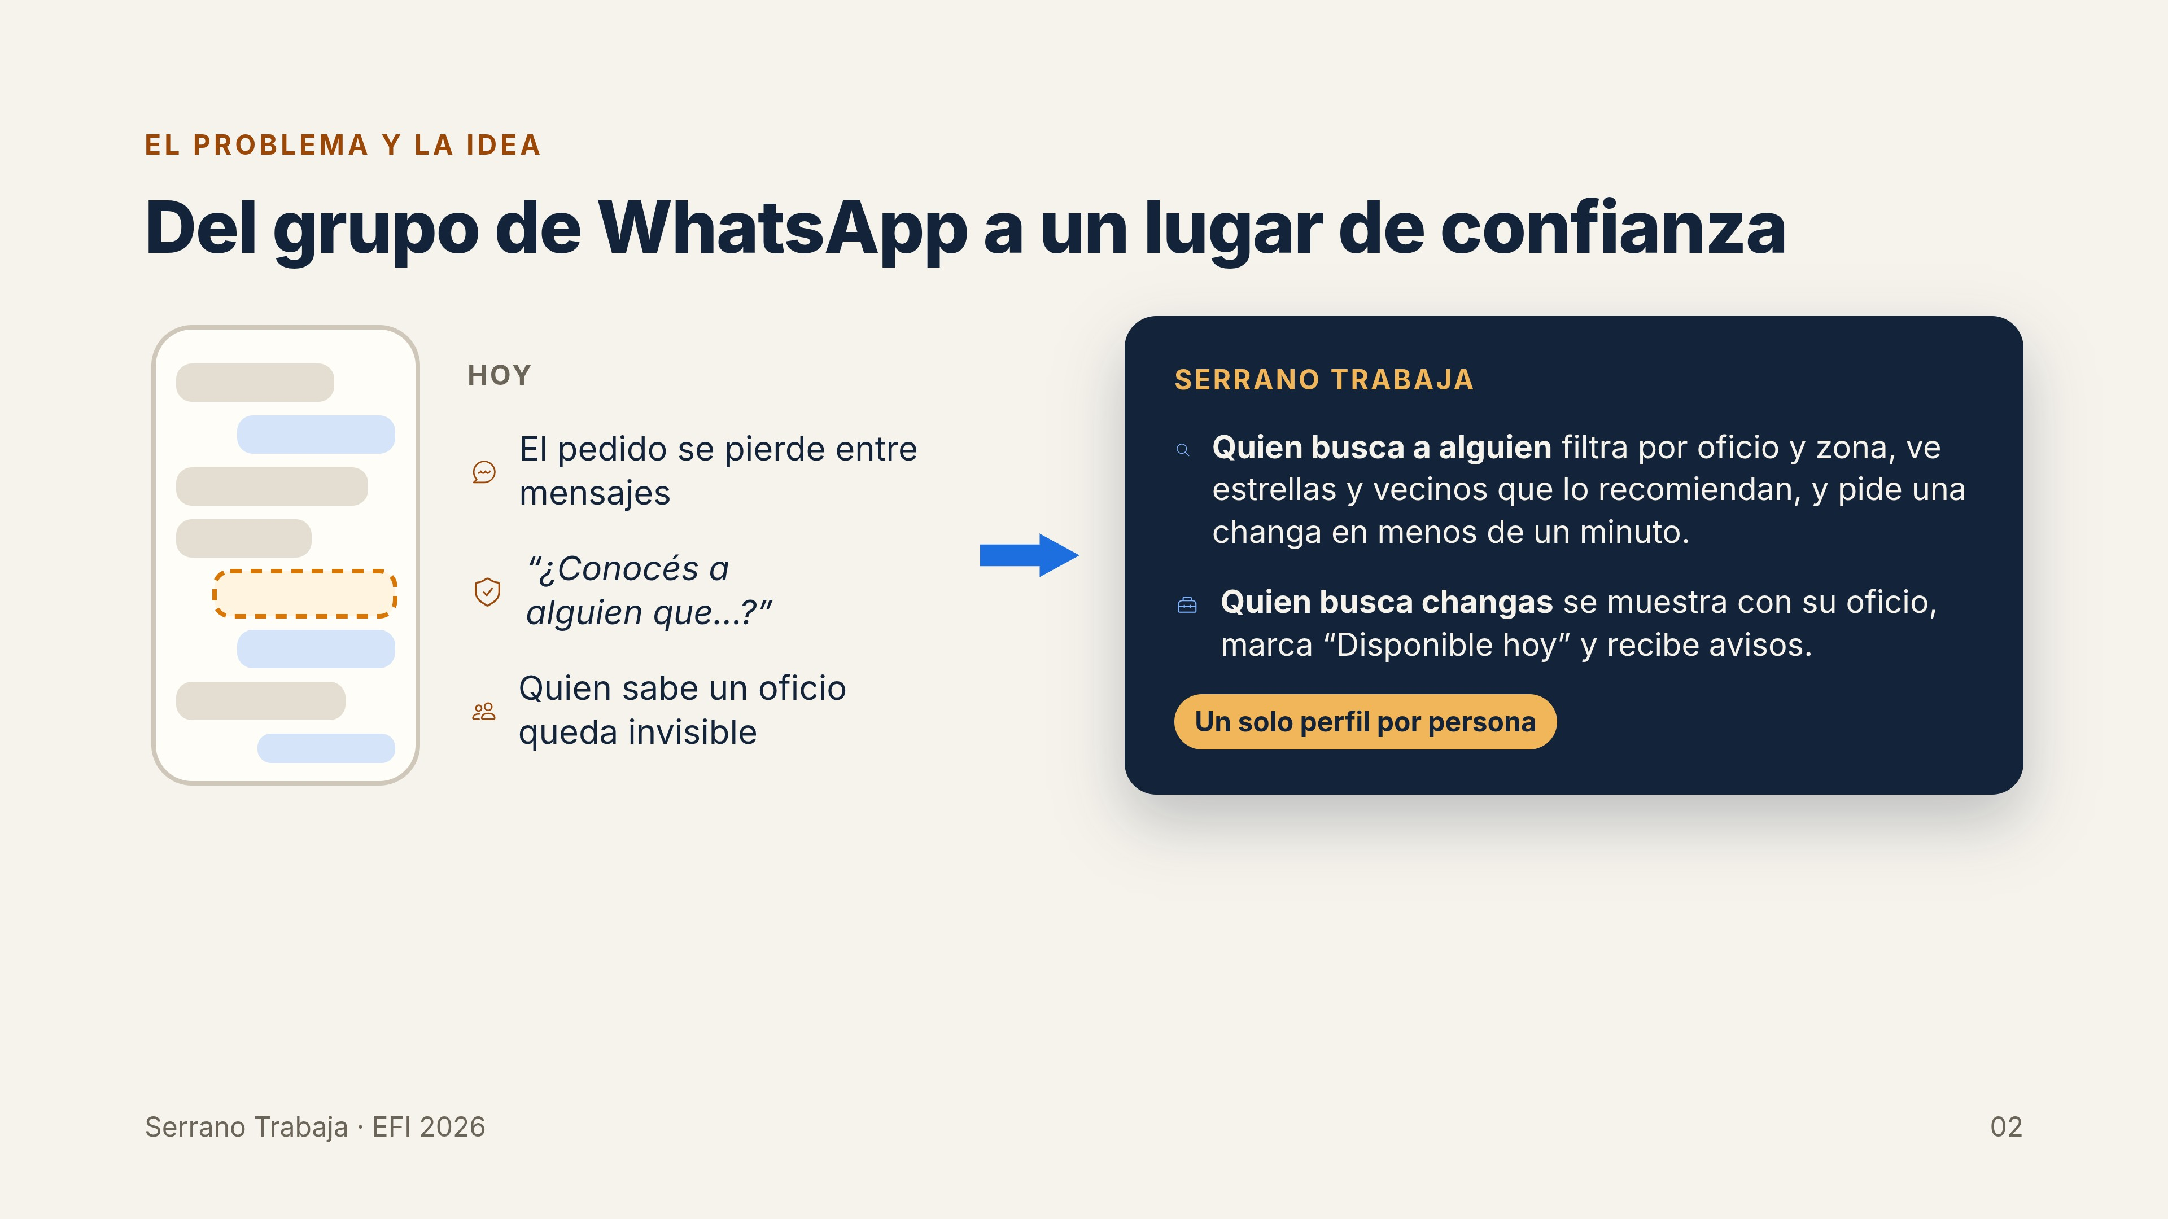
Notes:
TIAGO · 1:30 Serrano es un pueblo chico de Córdoba. Hoy, si necesitás un plomero o alguien que te corte el pasto, lo pedís de boca en boca o en un grupo de WhatsApp. Pasan tres cosas: el pedido se pierde entre cientos de mensajes; no hay forma de saber si la persona es de confianza, todo depende de preguntar "¿conocés a alguien que…?"; y quien sabe hacer algo, el changarín o la señora que limpia por horas, no tiene dónde mostrarse y depende de que alguien se acuerde de él. Serrano Trabaja junta las dos puntas en un solo lugar. Quien necesita a alguien busca por oficio y por zona, y antes de contactar ve las estrellas, las opiniones y cuántos vecinos lo recomiendan; también puede pedir una changa en menos de un minuto. Quien busca changas se muestra con su oficio, marca si está "Disponible hoy" y recibe un aviso cuando piden algo de lo suyo. Y hay un solo perfil por persona, porque en un pueblo mucha gente contrata y también se ofrece.

Slide 3
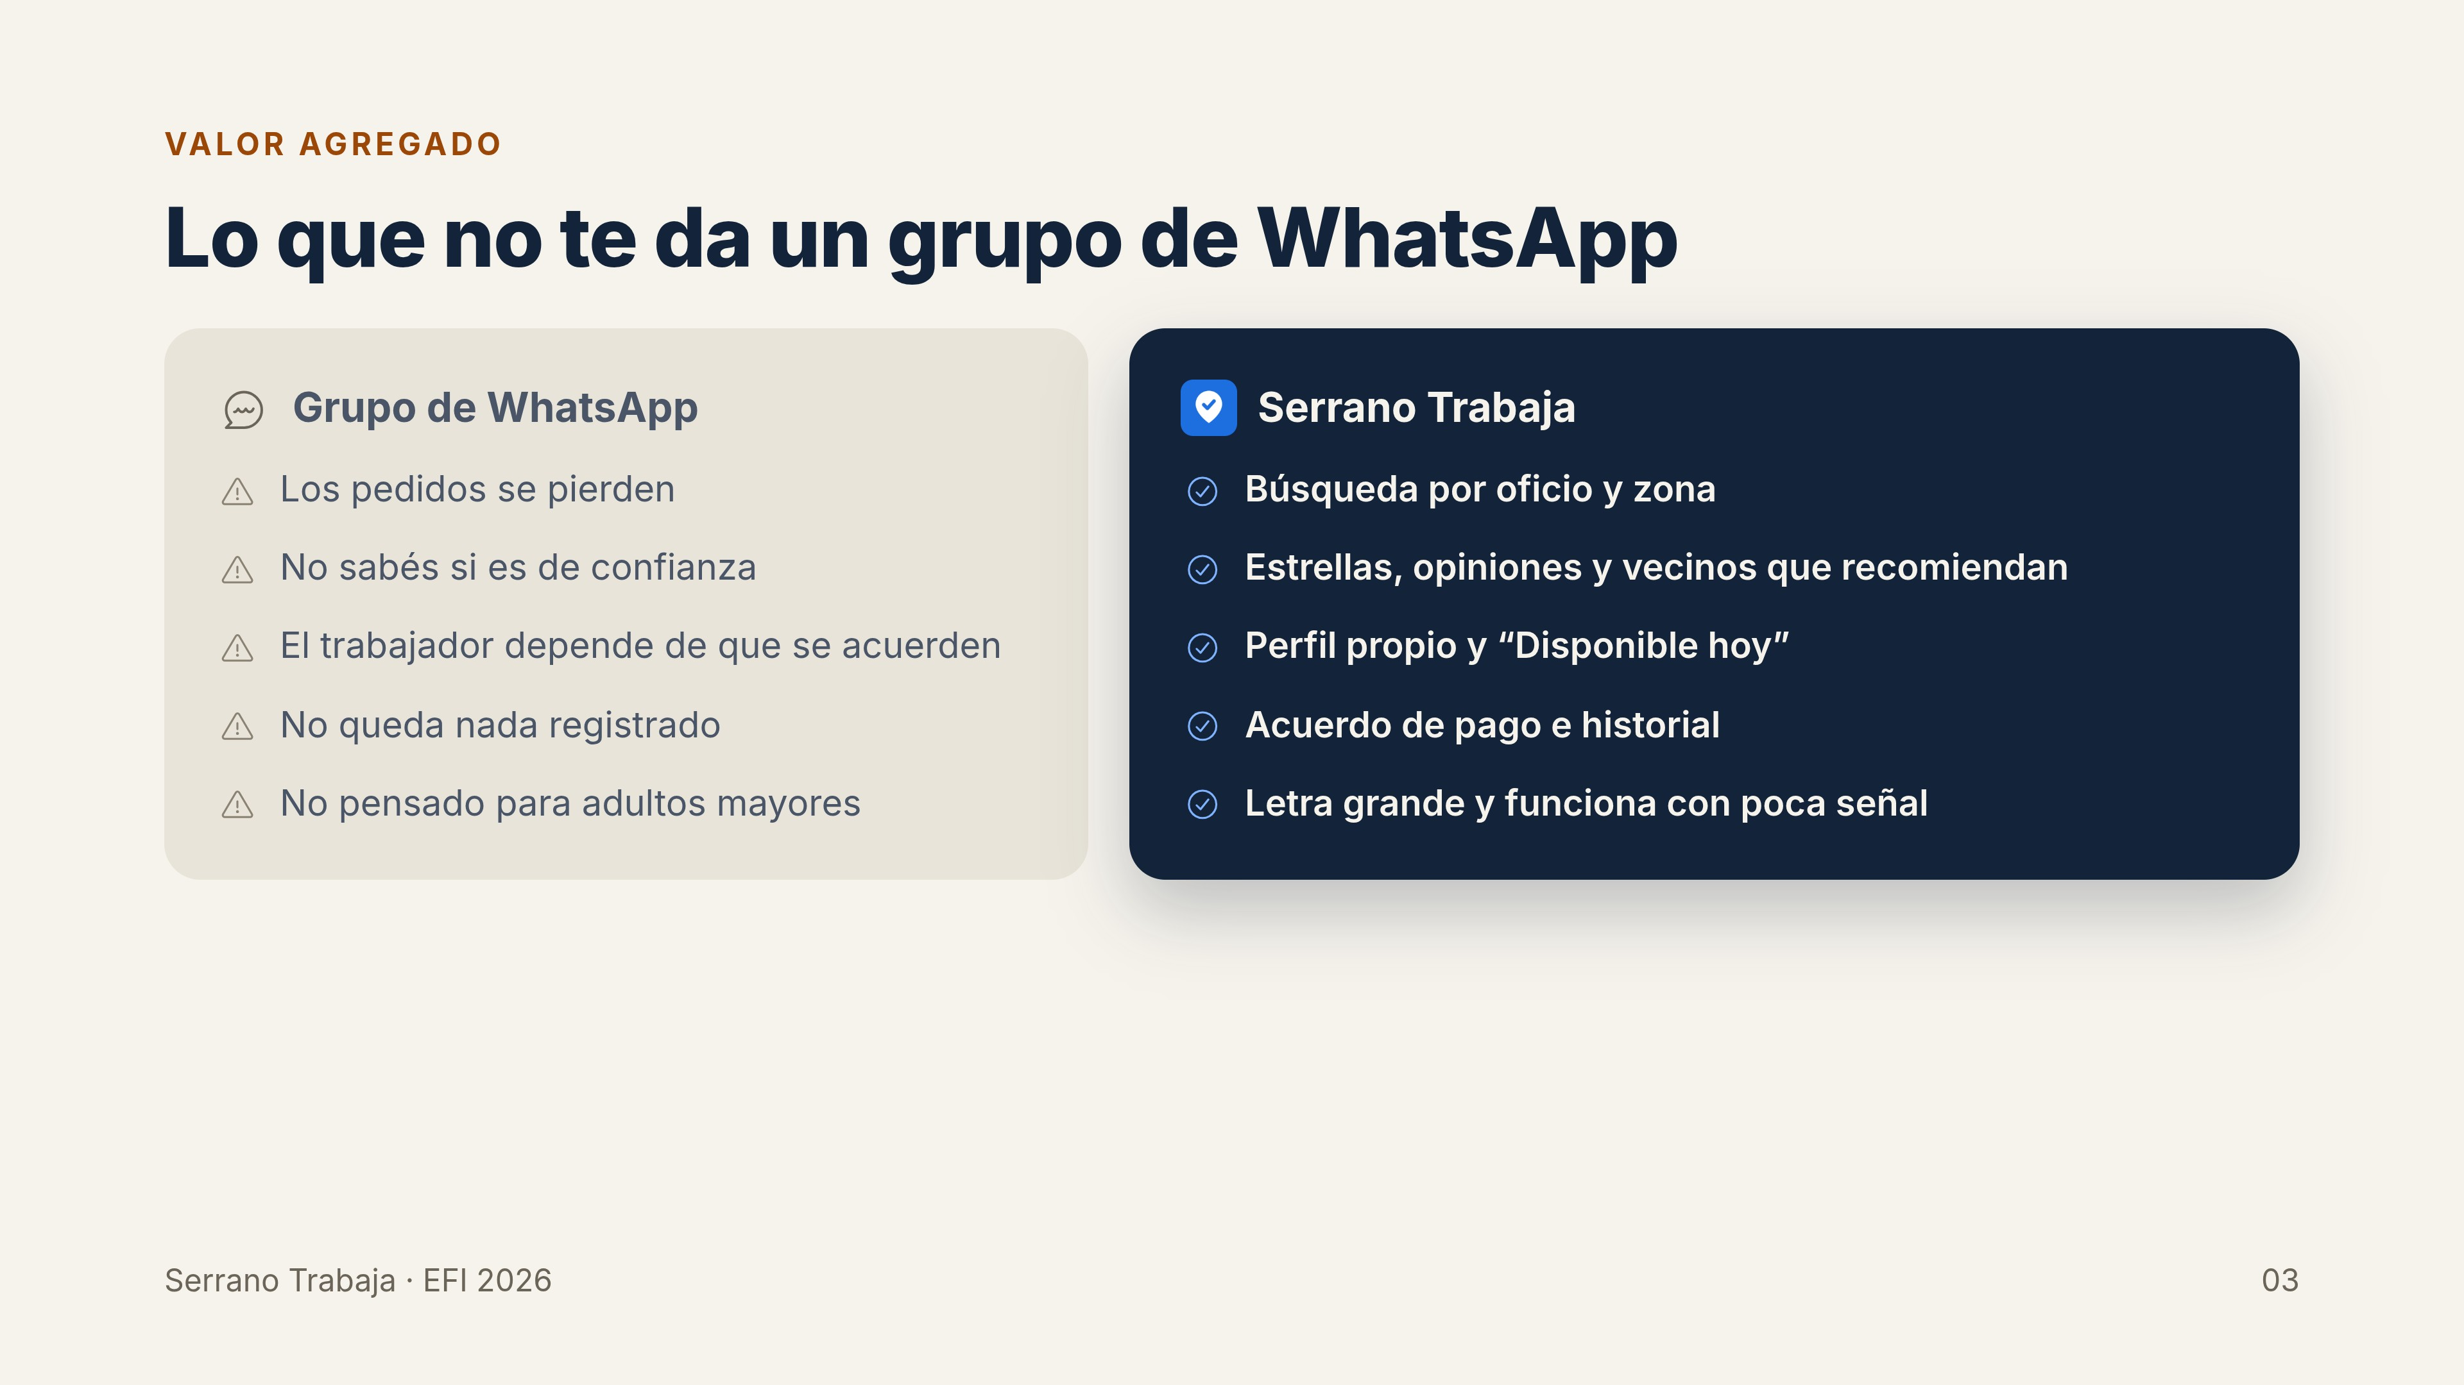
Notes:
TIAGO · 0:50 La pregunta obvia es: ¿por qué no seguir usando WhatsApp, que es gratis? Porque hay cosas que un grupo no puede dar. En el grupo los pedidos se pierden; acá buscás por oficio y por zona. En el grupo no sabés si alguien es de confianza; acá ves estrellas, opiniones, teléfono confirmado y vecinos que lo recomiendan. En el grupo el trabajador depende de que se acuerden de él; acá tiene su perfil, marca "Disponible hoy" y recibe avisos. En el grupo nada queda registrado; acá queda el acuerdo de seña o pago y el historial. Y las apps grandes no están pensadas para un adulto mayor ni para poca señal; esta sí. Además, si algo sale mal, se puede "Avisar de un problema" y lo revisa una persona.

Slide 4
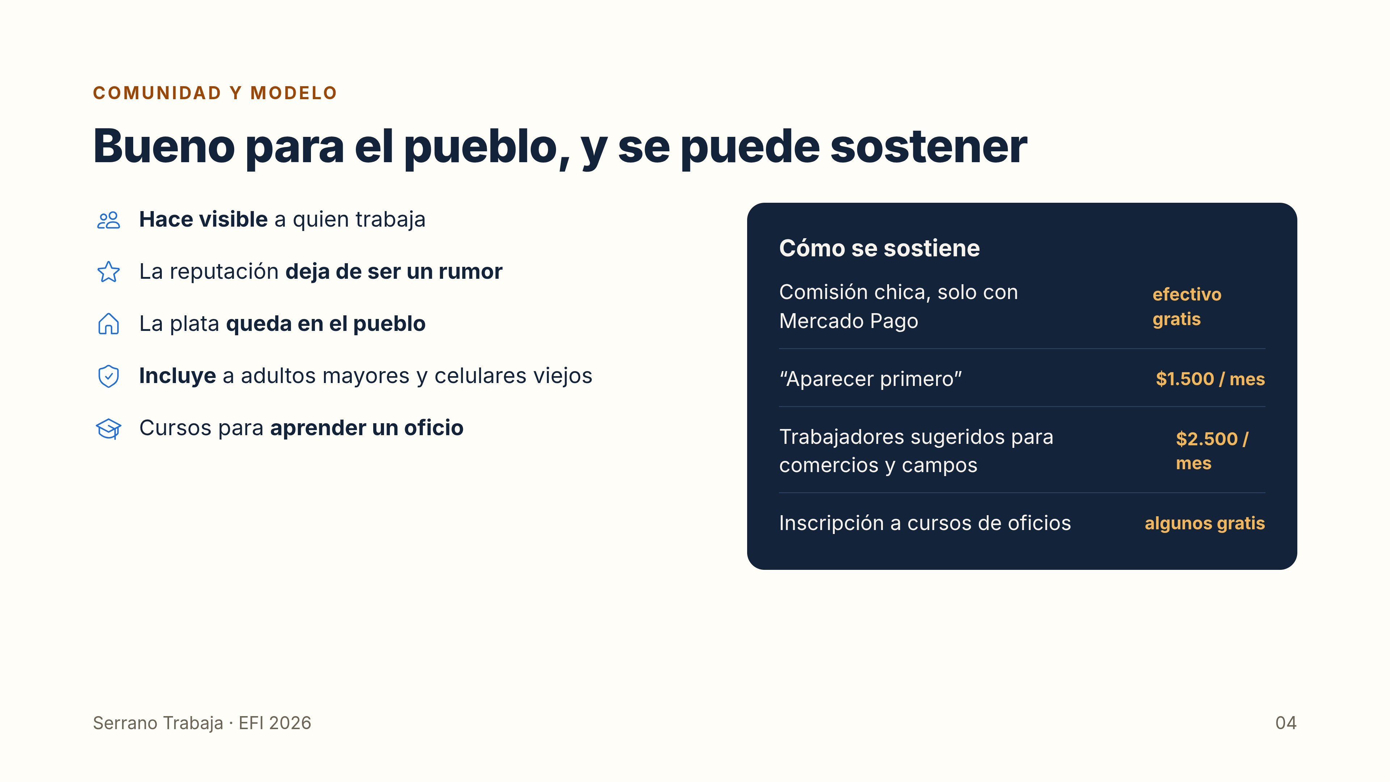
Notes:
TIAGO · 0:30 Para la comunidad: hace visible a quien trabaja, que antes solo existía en la memoria del pueblo; la reputación pasa de ser un rumor a información a la vista; la plata queda en Serrano; incluye a adultos mayores y celulares viejos; y suma cursos de la Escuela Técnica y del Centro de Jubilados para aprender un oficio. Además, el historial funciona como un primer certificado de trabajo informal. Y se puede sostener: una comisión chica solo en pagos con Mercado Pago, porque el efectivo es gratis; "Aparecer primero" a 1.500 pesos por mes; un plan de trabajadores sugeridos para comercios y campos a 2.500; y la inscripción a cursos. Valentín les cuenta la marca.

Slide 5
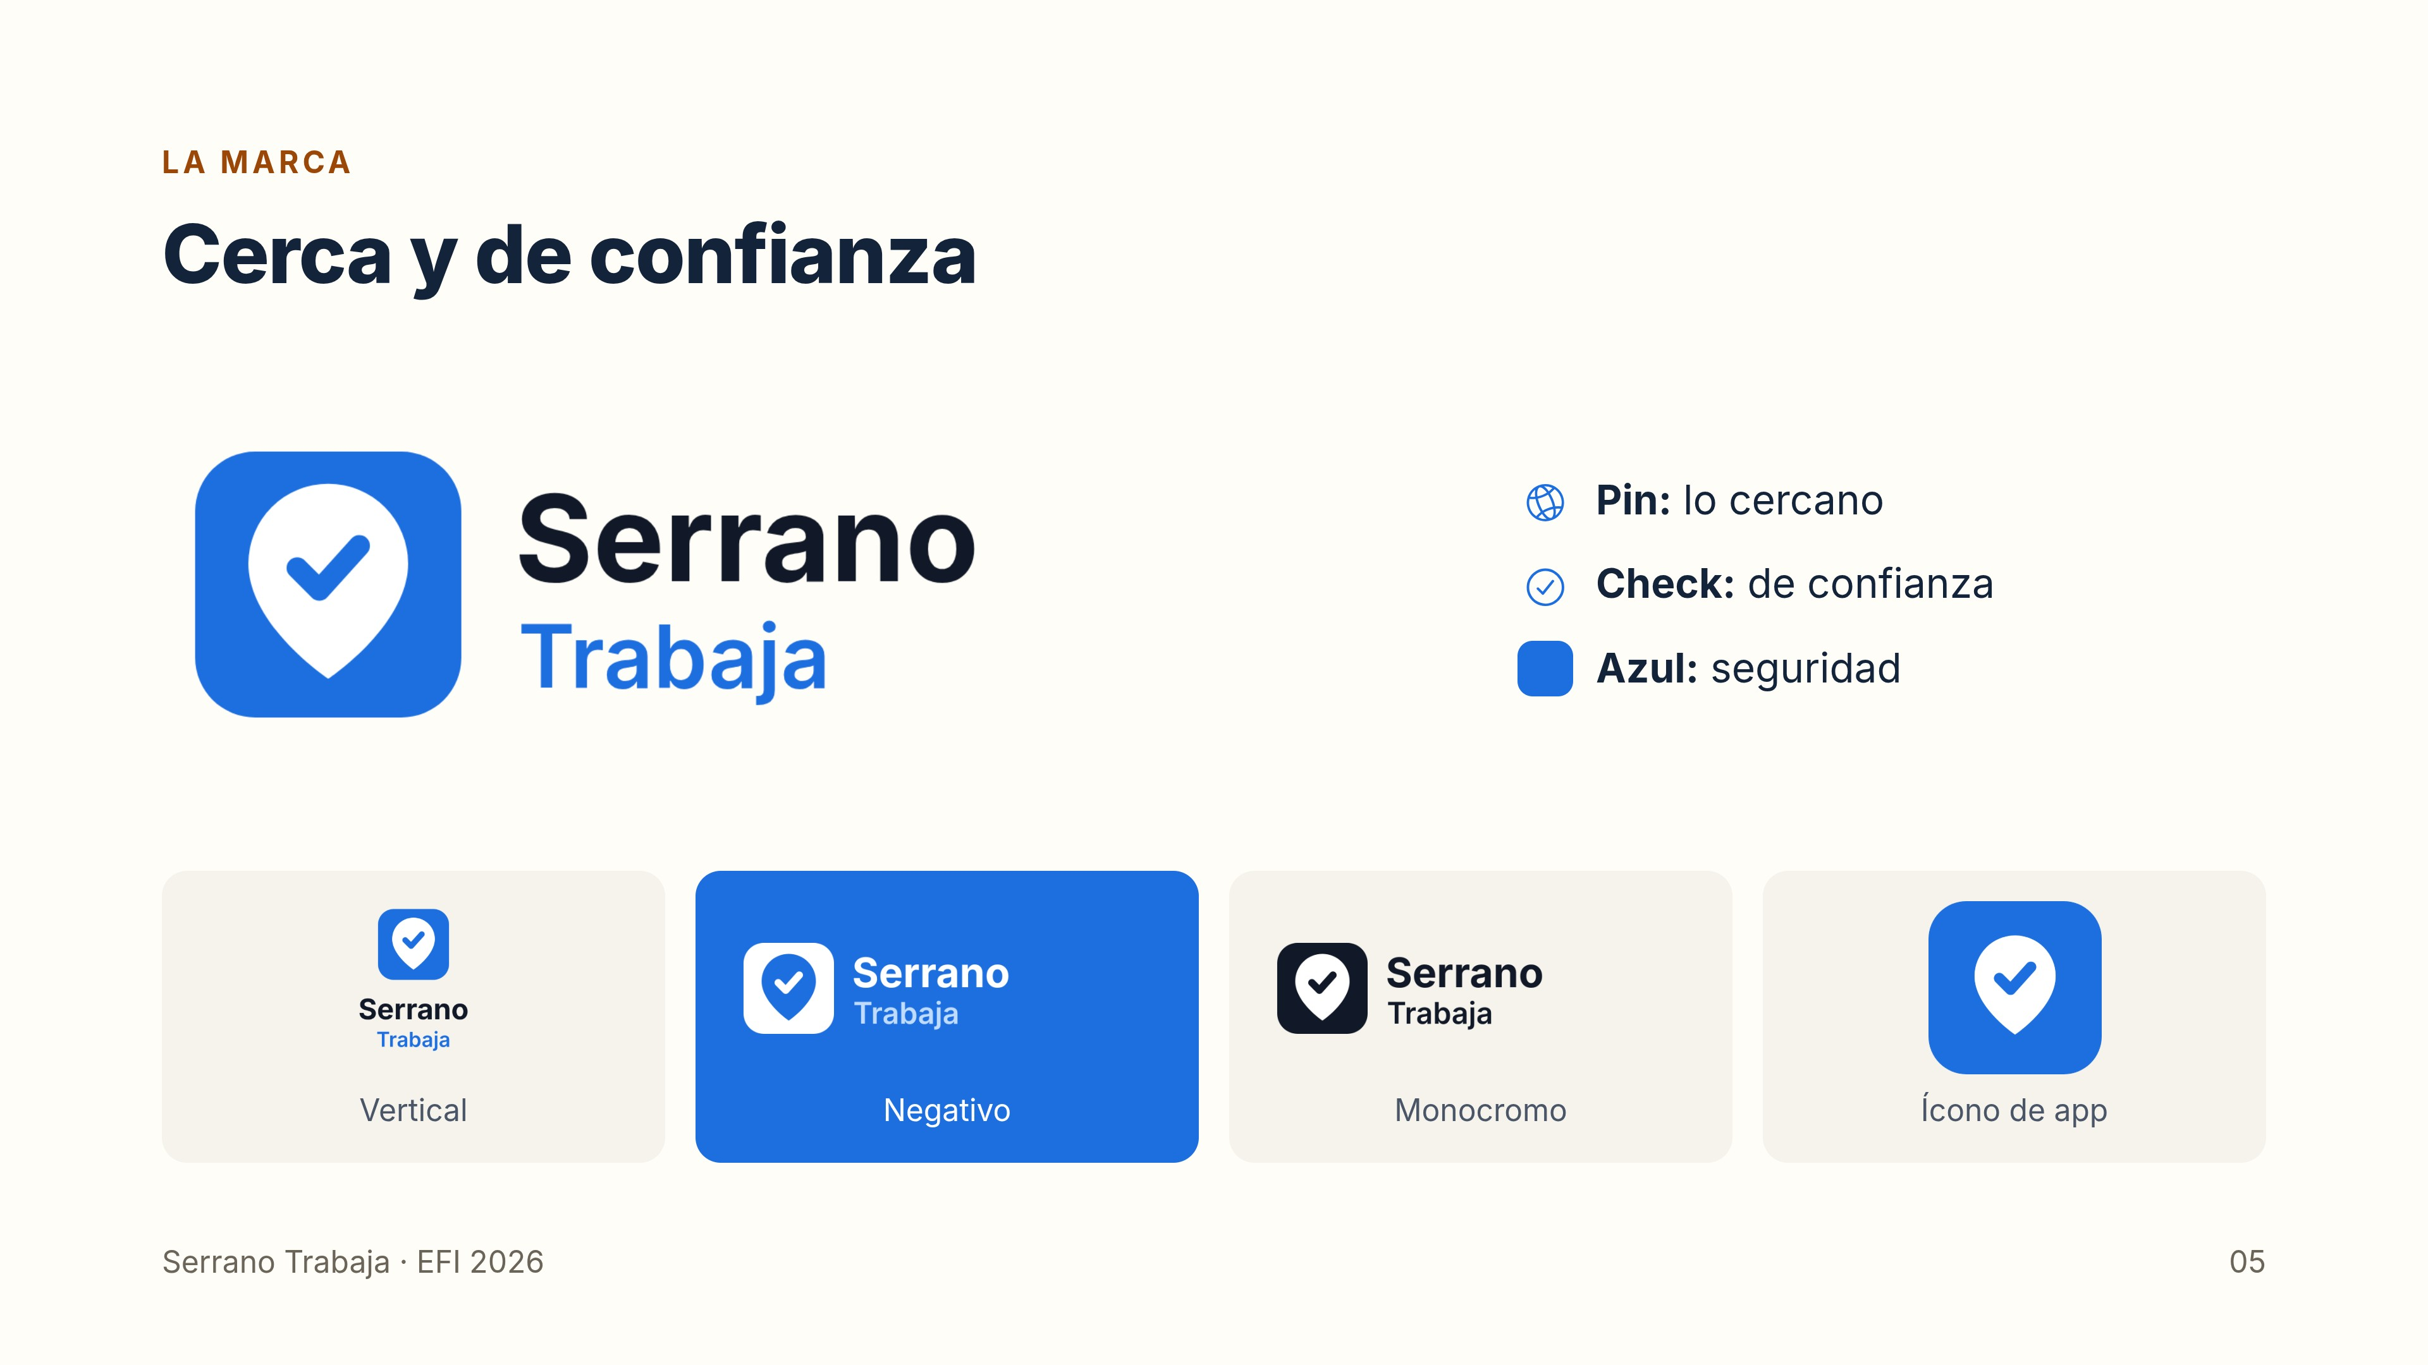
Notes:
VALENTÍN · 0:30 La marca tenía que decir dos cosas: cerca y de confianza. El ícono es un pin de ubicación, que habla de lo cercano, del pueblo, con un check adentro, que dice confirmado. El azul transmite seguridad, como vimos en la clase de color. Además lo elegimos porque con texto blanco tiene un contraste de 4.77 a 1, por encima del mínimo de 4.5 que pide la norma. La tipografía es Inter, la misma de la app. Y está en todos los formatos que pide la EFI: horizontal, vertical, negativo para fondos azules o fotos, monocromo para imprimir, y el ícono en los tamaños de las tiendas de apps. Ahora Tiago les cuenta para quién diseñamos.

Slide 6
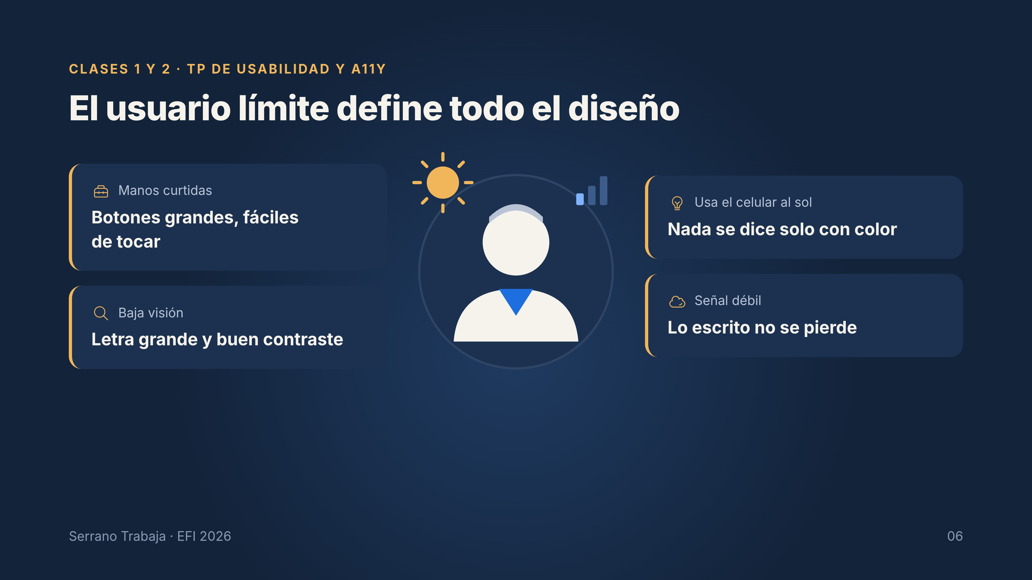
Notes:
TIAGO · 0:50 No diseñamos para un usuario promedio sino para el que pone las condiciones más difíciles, el usuario límite que definimos en el TP de Usabilidad y Accesibilidad: un trabajador manual mayor, con las manos curtidas, baja visión, que usa el celular al sol y con señal débil. Cada condición se transformó en una regla. Manos curtidas: todo lo que se toca mide 56 píxeles o más. Baja visión: texto de 18 y contraste mínimo de 4.5 a 1. Sol: ningún estado se comunica solo con color, siempre hay ícono y texto. Señal débil: lo que escribís no se pierde. Es el mismo ejercicio que hicimos con el alien de Rocket Pizza, pero con un vecino de verdad. Si la app le sirve a él, le sirve a todos. Valentín sigue con las clases de diseño visual.

Slide 7
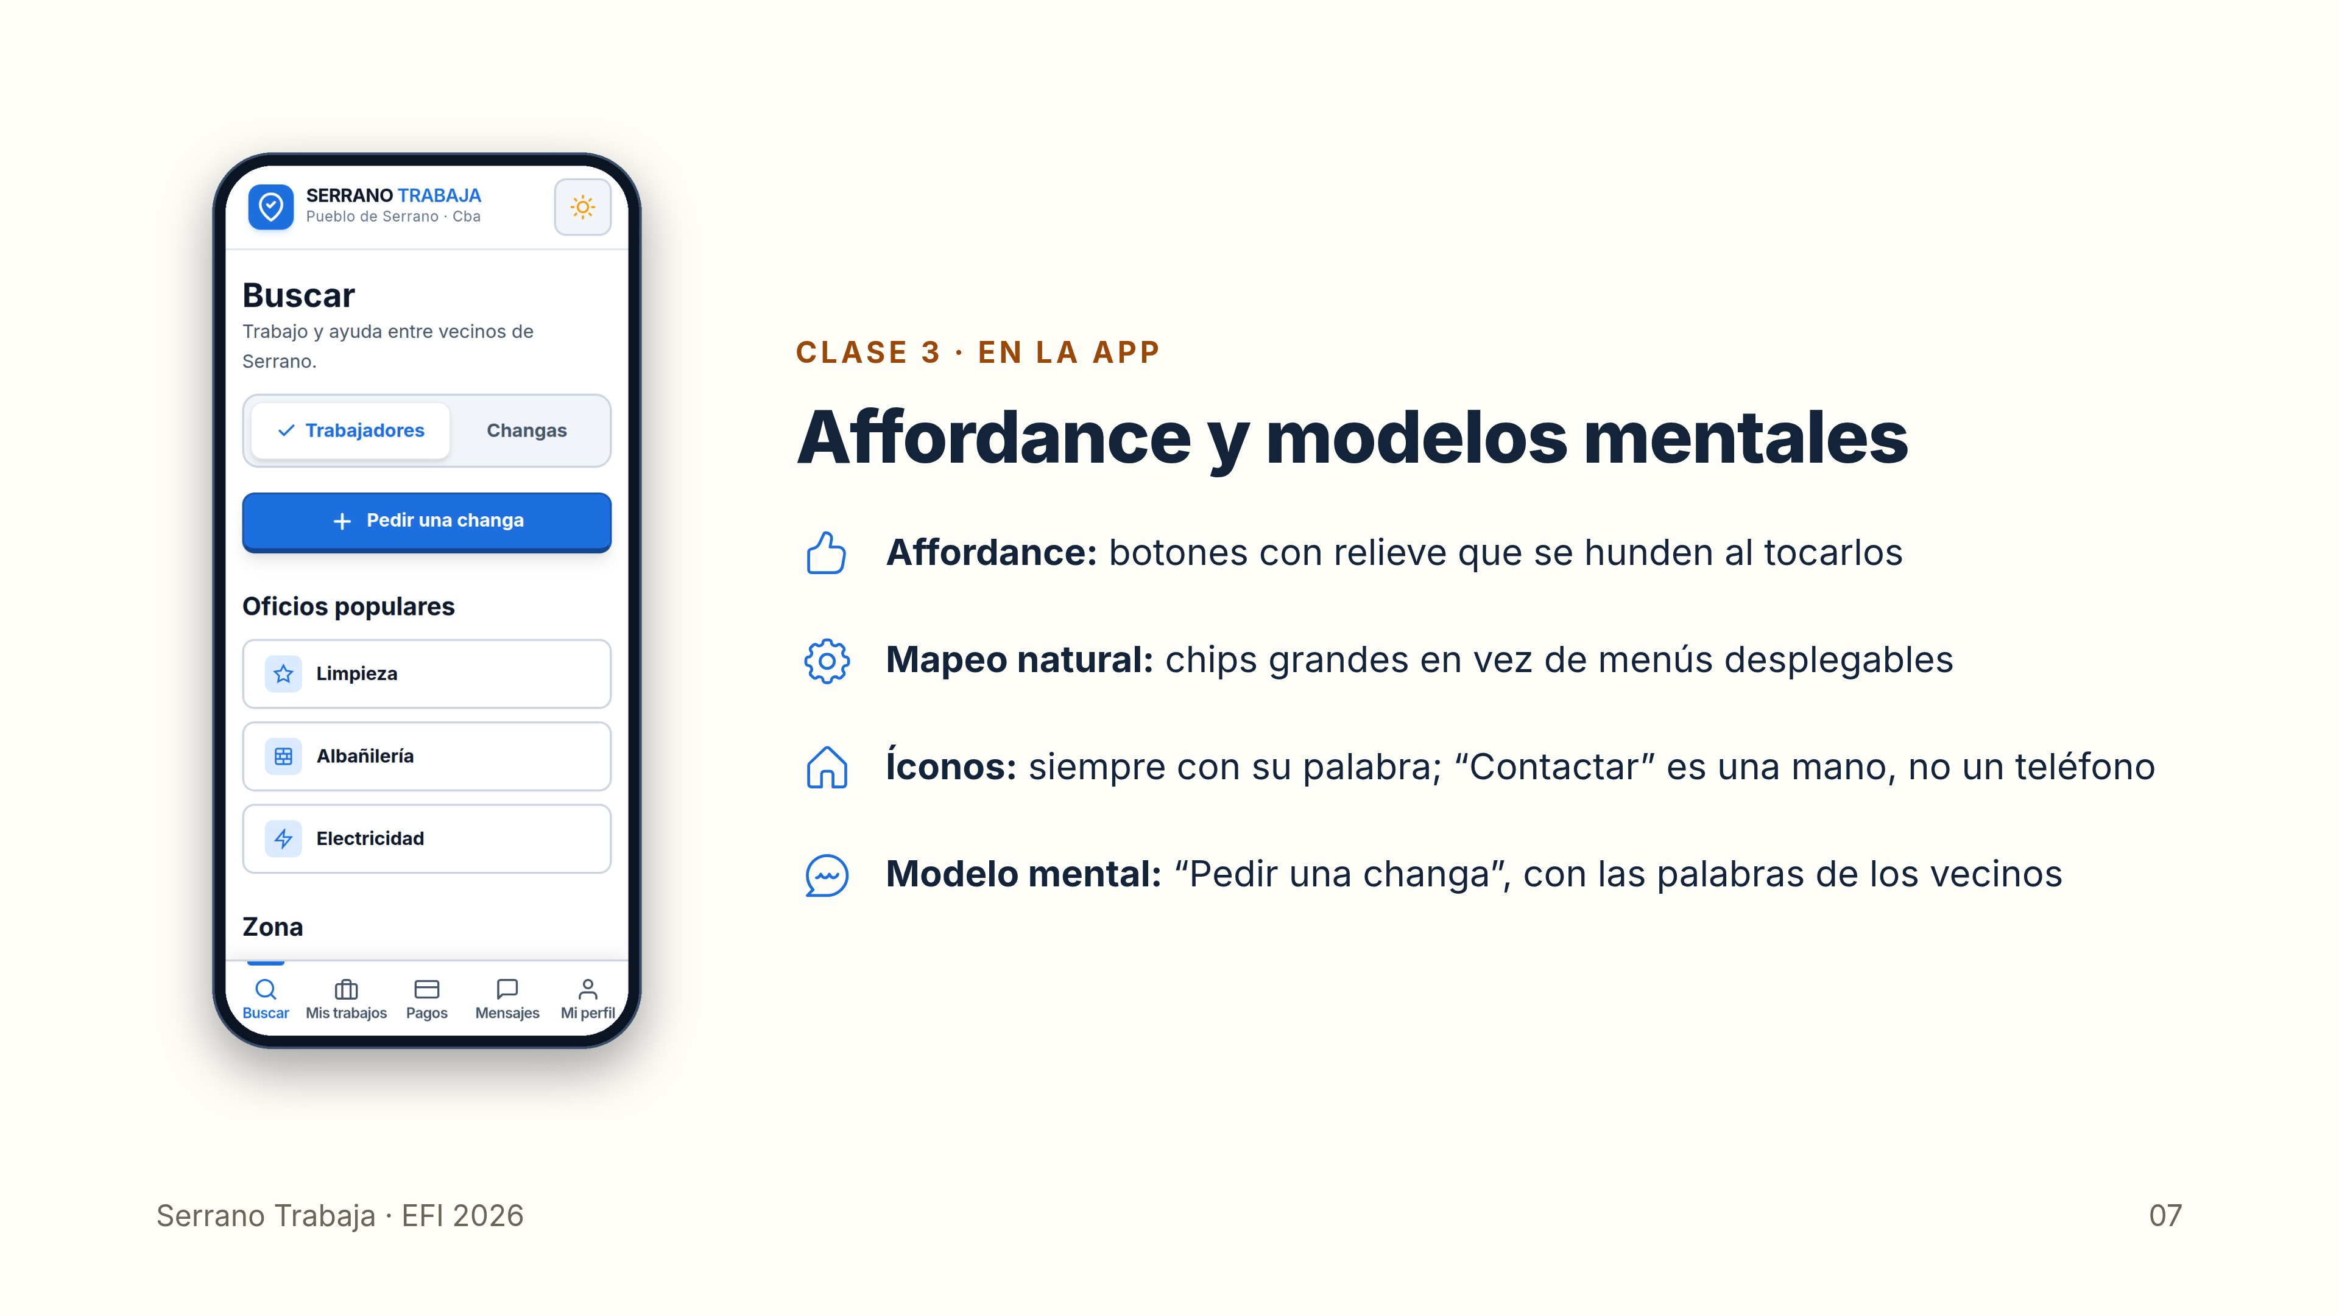
Notes:
VALENTÍN · 0:45 Clase 3, affordance y modelos mentales. Affordance: el botón "Pedir una changa" tiene relieve, un borde inferior grueso, y se hunde al tocarlo, así se entiende que se puede apretar sin decir "hacé clic acá". Mapeo natural: en vez de menús desplegables, chips grandes que se tocan directamente. Íconos: siempre van con su palabra, y para contactar usamos una mano abierta y no el tubo de teléfono, porque el contacto es por mensaje. Y modelo mental: las palabras son las de los vecinos; "Pedir una changa" salió del Card Sorting porque "Publicar" se entendía al revés.

Slide 8
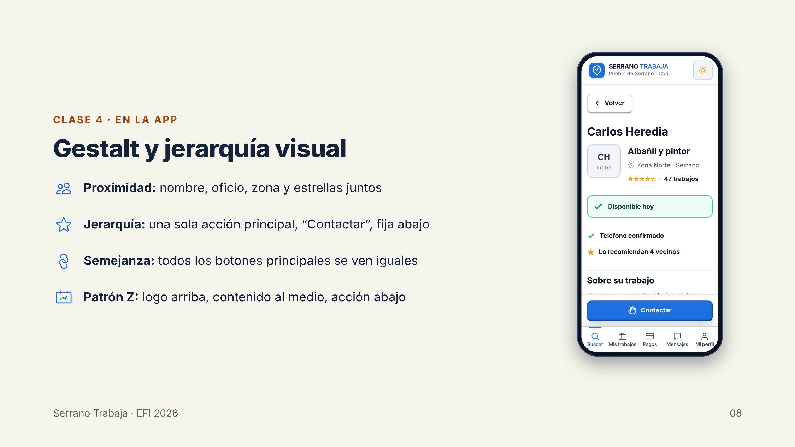
Notes:
VALENTÍN · 0:45 Clase 4, Gestalt y jerarquía visual, en la ficha del trabajador. Proximidad: el nombre, el oficio, la zona y las estrellas están juntos, y el bloque de confianza (disponible hoy, teléfono confirmado, vecinos que lo recomiendan) forma un grupo. Jerarquía: hay una sola acción principal, Contactar, en azul y fija abajo; "Avisar de un problema" tiene mucho menos peso. Semejanza: todos los botones principales comparten el mismo estilo en toda la app. Y patrón Z: logo arriba a la izquierda, contenido al medio y la acción abajo. Si entrecerrás los ojos, lo que sobrevive es el botón Contactar.

Slide 9
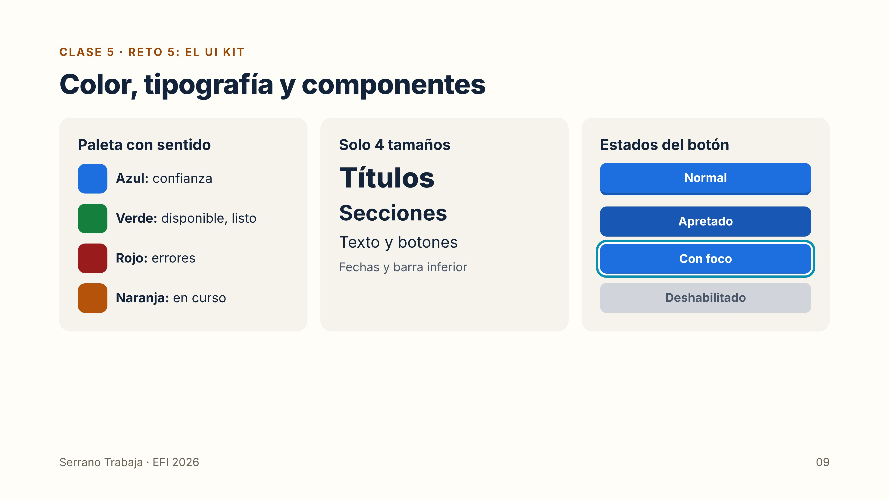
Notes:
VALENTÍN · 0:45 Clase 5, color, tipografía y componentes, que es el Reto 5: el UI Kit, que hicimos sobre Serrano Trabaja. Cada color tiene un significado: azul es confianza y se usa solo en la acción principal; verde, disponible o listo; rojo, errores; naranja, algo en curso. Algo que corregimos: el verde, el naranja y el celeste base no llegaban al contraste mínimo como texto, así que creamos variantes más oscuras para las letras. Usamos solo cuatro tamaños de letra: 32, 24, 18 y 14; subimos dos píxeles el texto y la leyenda respecto de la escala de la cátedra por la baja visión. Y el botón tiene sus estados: normal, apretado (se hunde), con foco para quien usa teclado, y deshabilitado, que además dice qué falta. Tiago sigue con la investigación.

Slide 10
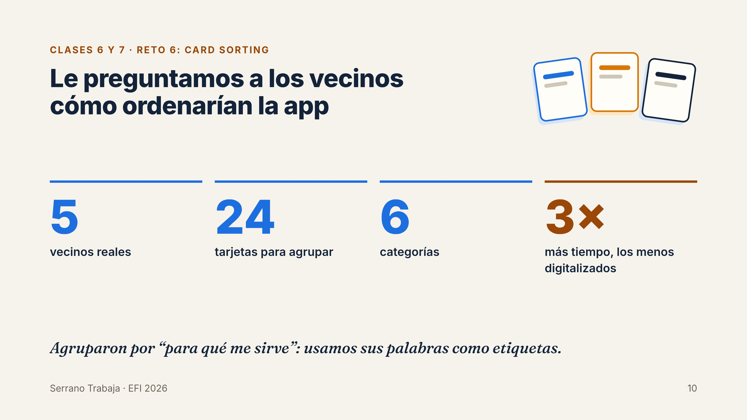
Notes:
TIAGO · 1:00 Para no diseñar desde nuestra cabeza, hicimos un Card Sorting abierto, el método de la clase 7, con cinco vecinos reales, del 21 al 26 de septiembre. Les dimos 24 tarjetas con las funciones de la app y les pedimos que las agruparan como les pareciera. Salieron 6 categorías y las analizamos con una matriz de acuerdo. El dato que más nos marcó: los dos participantes menos digitalizados, de 56 y 58 años, tardaron tres veces más y no agruparon por función sino por "para qué me sirve". Eso confirmó el principio de "vos no sos tu usuario", y por eso tomamos sus palabras como etiquetas de la app. Las 5 personas cubren los perfiles: un trabajador manual poco digitalizado, una joven digitalizada, una empleadora mayor, un empleador frecuente y una trabajadora que cumple los dos roles.

Slide 11
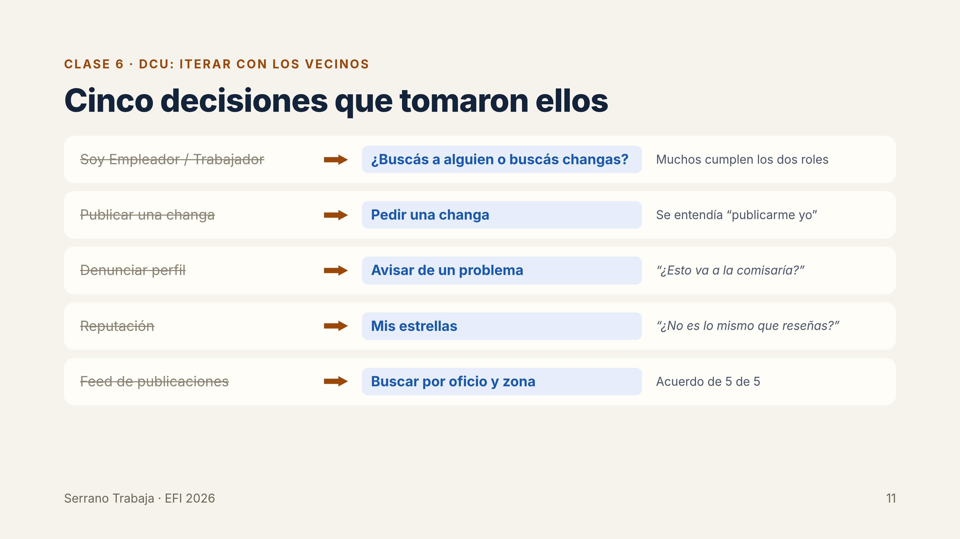
Notes:
TIAGO · 1:00 Esta es la parte que más nos importa, porque muestra el bucle del Diseño Centrado en el Usuario: diseñamos, evaluamos con personas y cambiamos. Antes la app arrancaba preguntando "¿sos empleador o trabajador?" y vimos que muchos cumplen los dos roles: pasó a ser "¿Buscás a alguien o buscás changas?" con un solo perfil. "Publicar una changa" los trabajadores lo entendían al revés, como publicarse ellos: pasó a ser "Pedir una changa". "Denunciar perfil" generó la pregunta textual "¿Denunciar a quién? ¿Esto va a la comisaría?": pasó a ser "Avisar de un problema". "Reputación" se confundía con reseñas ("¿Reputación y reseñas no es lo mismo?"): pasó a ser "Mis estrellas". Y el feed único de publicaciones se reemplazó por Buscar con filtros, porque ese grupo tuvo acuerdo total, 5 de 5. En total cambiamos la navegación y 8 etiquetas.

Slide 12
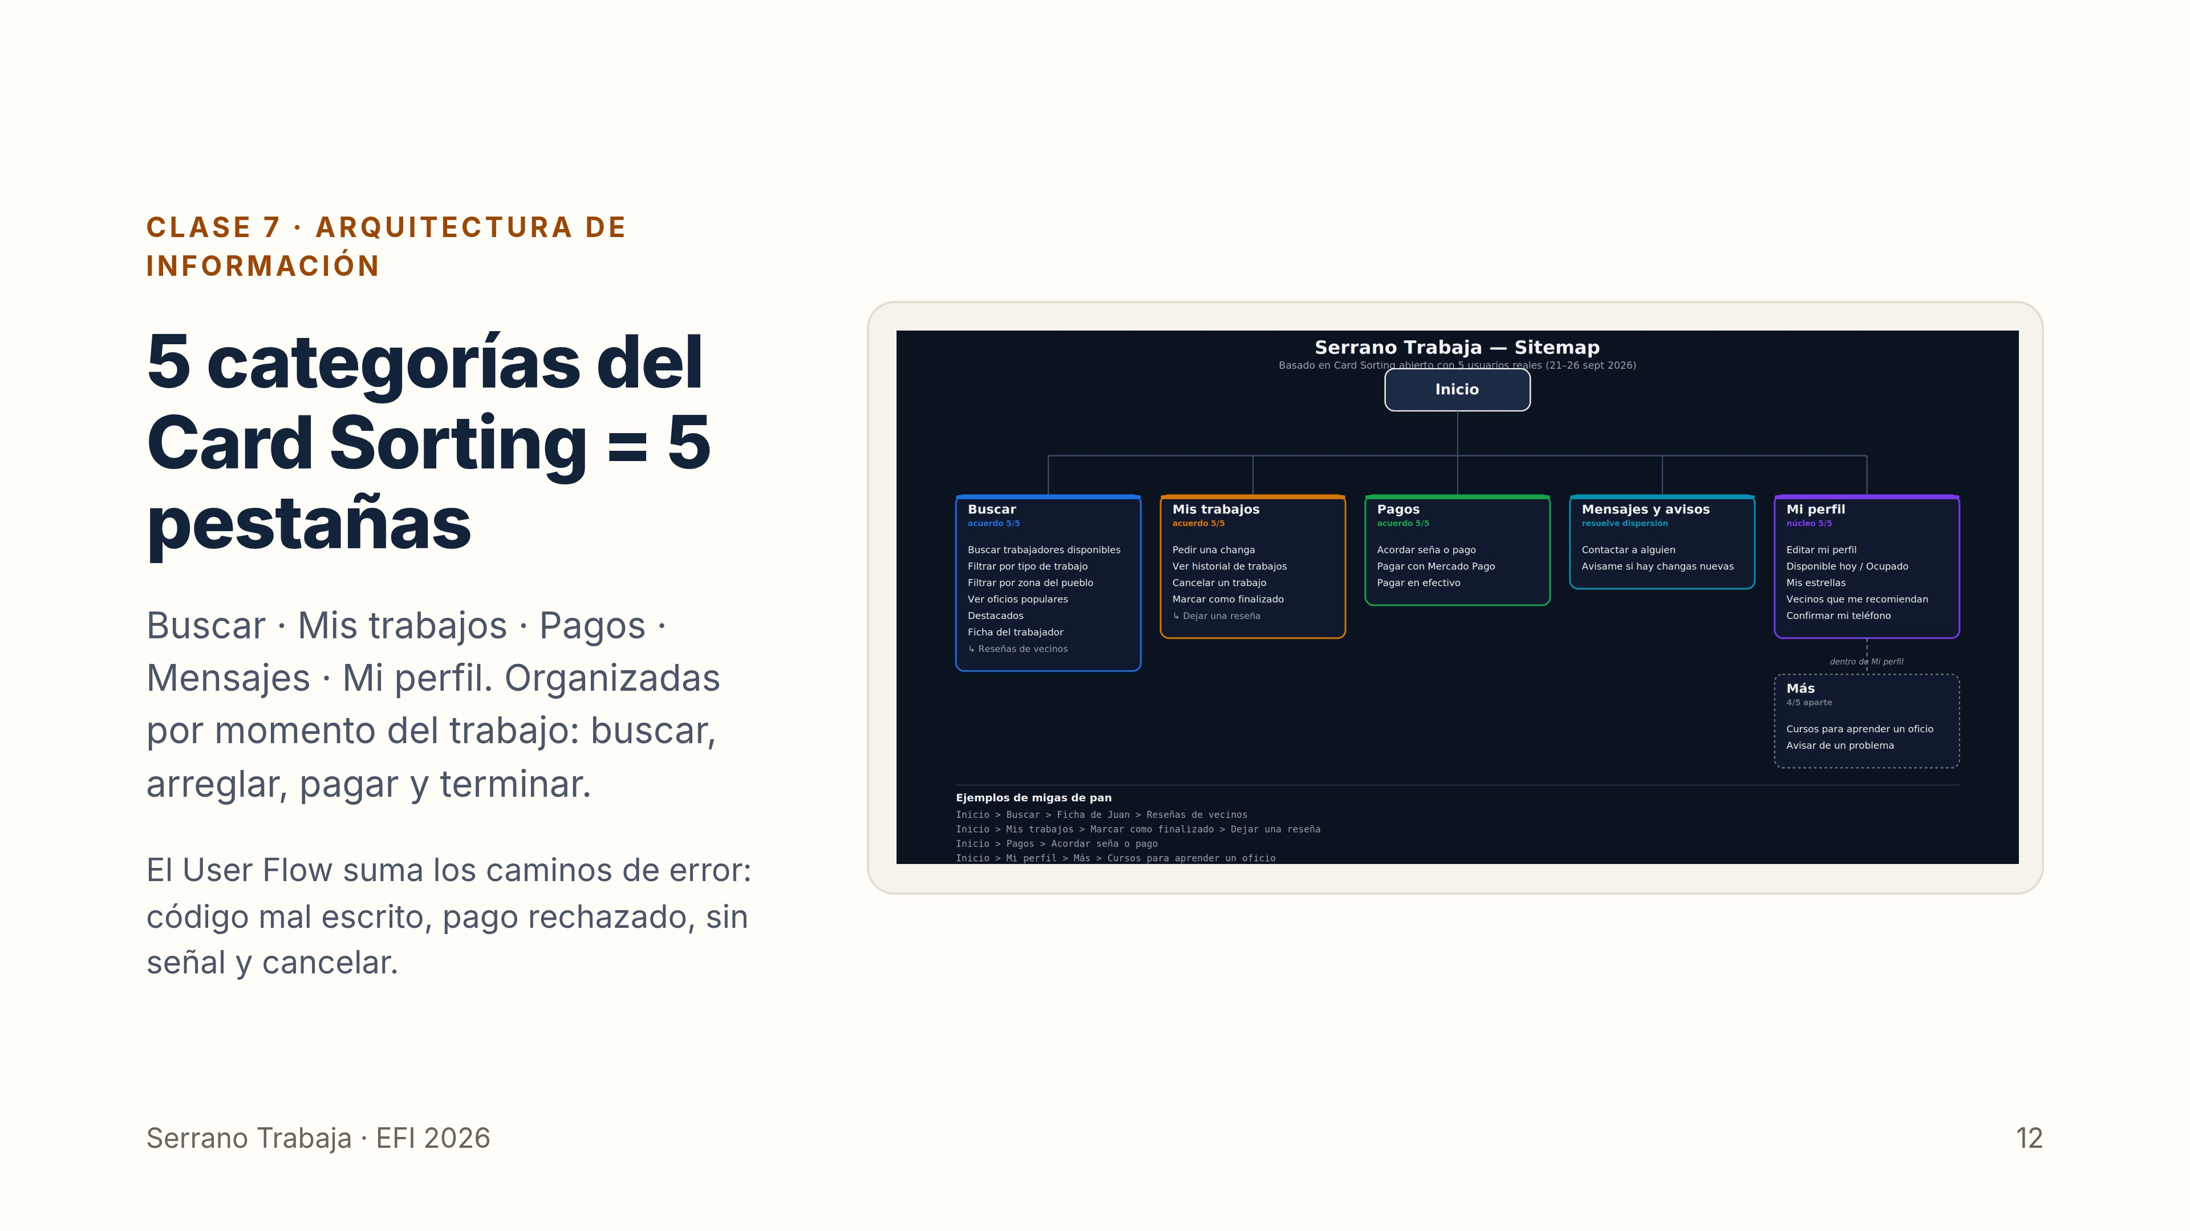
Notes:
TIAGO · 0:30 Con los grupos del Card Sorting armamos el sitemap. Las 5 categorías que salieron son exactamente las 5 pestañas de la barra inferior: Buscar, Mis trabajos, Pagos, Mensajes y Mi perfil. Están ordenadas por el momento del trabajo: primero buscás, después arreglás, pagás y terminás. Además dibujamos el User Flow con el camino feliz y con los caminos de error, como cuando el código está mal escrito, el pago es rechazado, no hay señal o hay que cancelar. Con eso Valentín pasó a diseñar las pantallas.

Slide 13
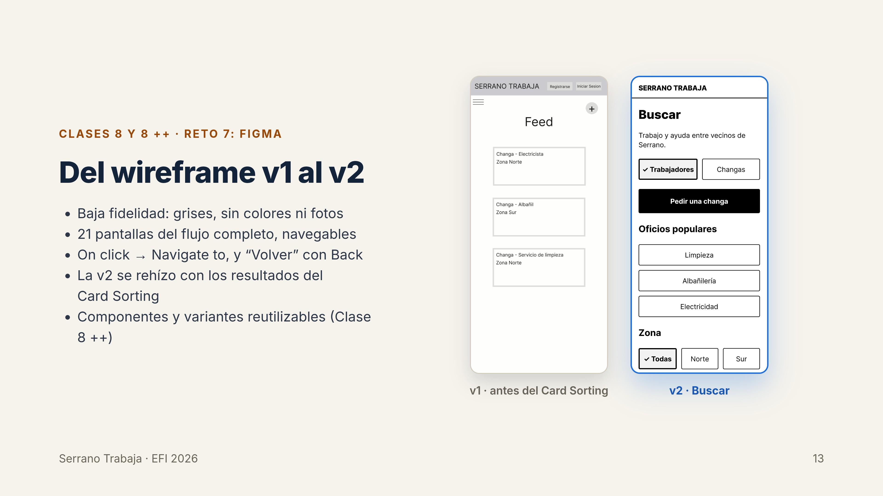
Notes:
VALENTÍN · 0:40 El diseño lo empezamos en Figma, en baja fidelidad: grises, sin colores ni fotos, para discutir estructura y no estética. A la izquierda está la primera versión, con un feed único de publicaciones. A la derecha, la versión 2, rehecha después del Card Sorting: Buscar con oficios populares, zonas y trabajadores. Son 21 pantallas que cubren el flujo completo, conectadas con On click y Navigate to, y el botón Volver usa la acción Back, como vimos en la clase 8. Este prototipo navegable es el que les vamos a mostrar para las partes que todavía no están en código.

Slide 14
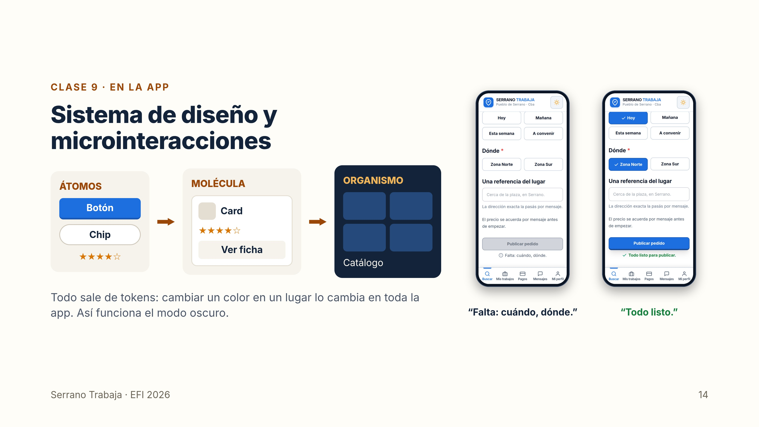
Notes:
VALENTÍN · 0:45 Clase 9, sistemas de diseño, diseño atómico y microinteracciones. Nuestro UI Kit funciona como sistema de diseño. En diseño atómico: el botón, el chip y las estrellas son átomos; juntos forman una molécula, la card del trabajador; y muchas cards forman un organismo, el catálogo "Trabajadores del pueblo". La regla de la clase era: si algo se repite más de dos veces, es un componente; la card se dibuja seis veces desde un solo molde. Como todo sale de tokens, cambiar un color en un solo lugar lo cambia en toda la app, y así funciona el modo oscuro. A la derecha, una microinteracción: mientras pedís una changa, el botón te dice en el momento qué falta, y cuando completás todo cambia a "Todo listo para publicar".

Slide 15
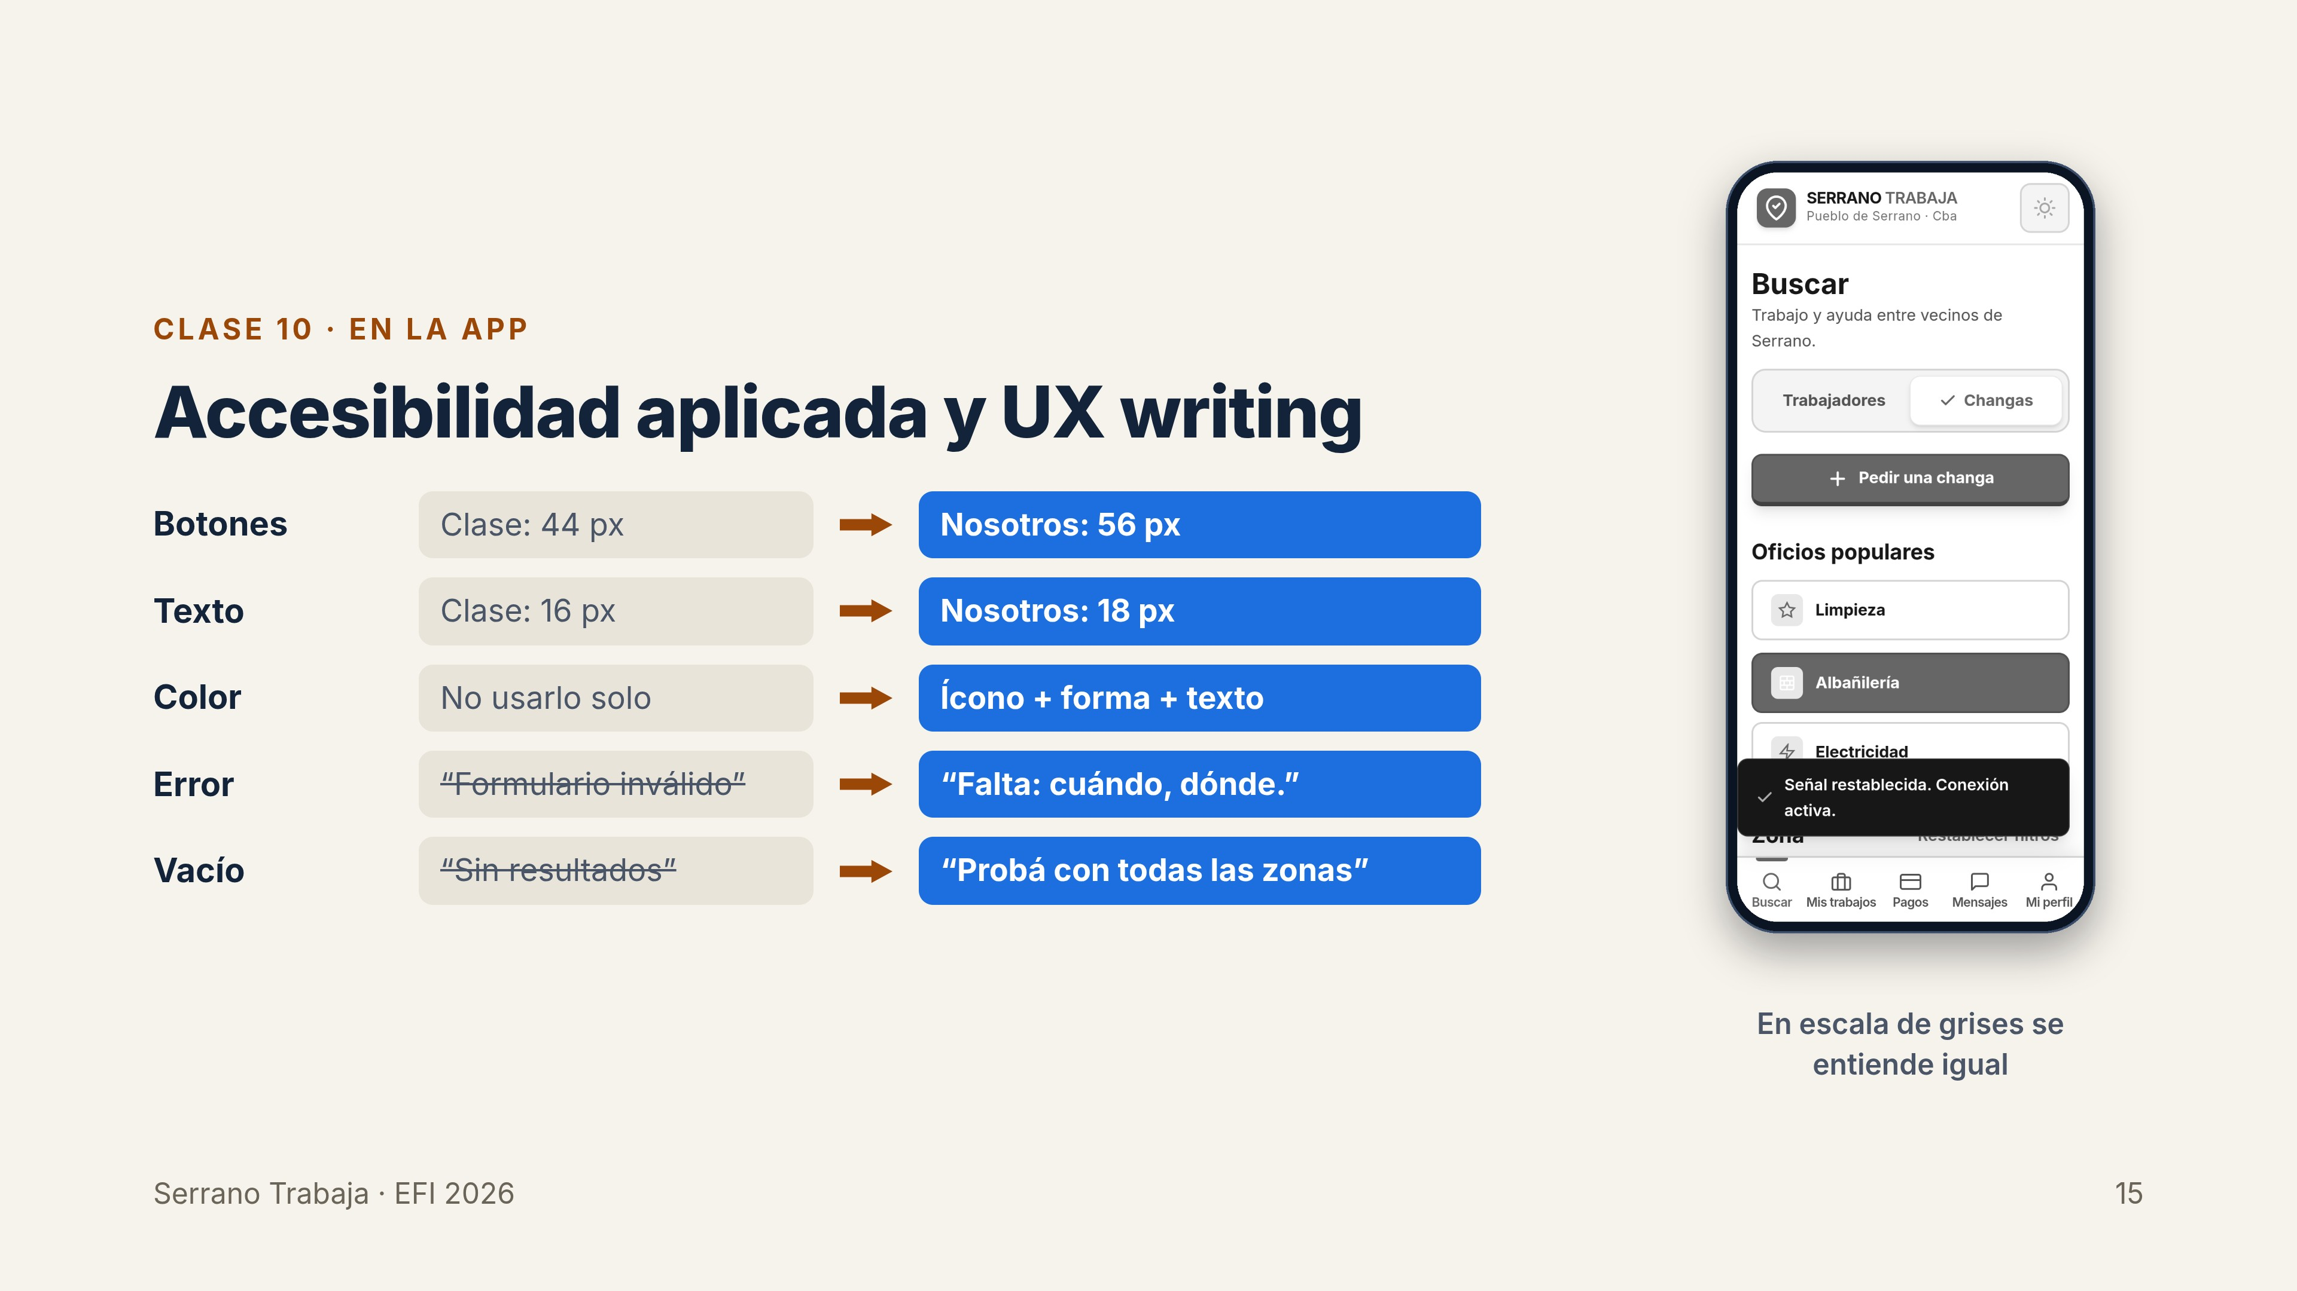
Notes:
VALENTÍN · 0:45 Clase 10, accesibilidad aplicada y UX writing. La clase pide mínimos y nosotros los superamos porque diseñamos para el usuario límite: botones de 56 píxeles en lugar de 44, texto de 18 en lugar de 16, y nunca usamos solo color, siempre ícono, forma y texto. A la derecha, la misma pantalla en escala de grises: se sigue entendiendo. Y en UX writing, los textos guían: en vez de "Formulario inválido", el botón dice "Falta: cuándo, dónde"; y si un filtro no da resultados, en vez de "Sin resultados" la pantalla explica qué hacer y ofrece "Ver todos los trabajadores". Las confirmaciones dicen lo que pasó y los botones dicen lo que hacen.

Slide 16
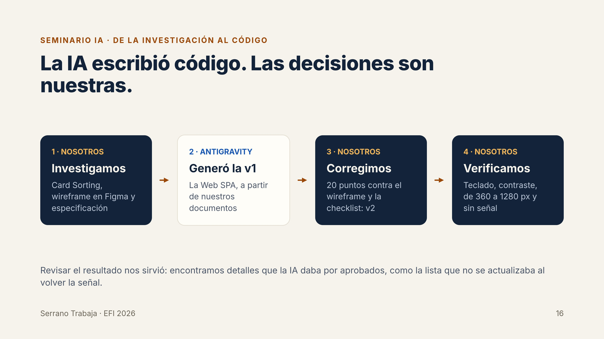
Notes:
VALENTÍN · 0:20 (pasos 1 y 2) En el Seminario IA usamos Antigravity. Lo importante es el orden: primero investigamos nosotros, con el Card Sorting, el wireframe en Figma y una especificación escrita. Con esos documentos, Antigravity generó la primera versión de la Web SPA. TIAGO · 0:20 (pasos 3 y 4) Después la comparamos con el wireframe y la checklist y encontramos 20 puntos para corregir: tamaños de letra fuera de la escala, botones chicos, validaciones que faltaban. Con eso armamos la versión 2. Y la verificamos en el navegador: con teclado, contraste, de 360 a 1280 píxeles y sin señal. Revisar sirvió: encontramos cosas que la IA daba por aprobadas, como que la lista no se actualizaba al volver la señal.

Slide 17
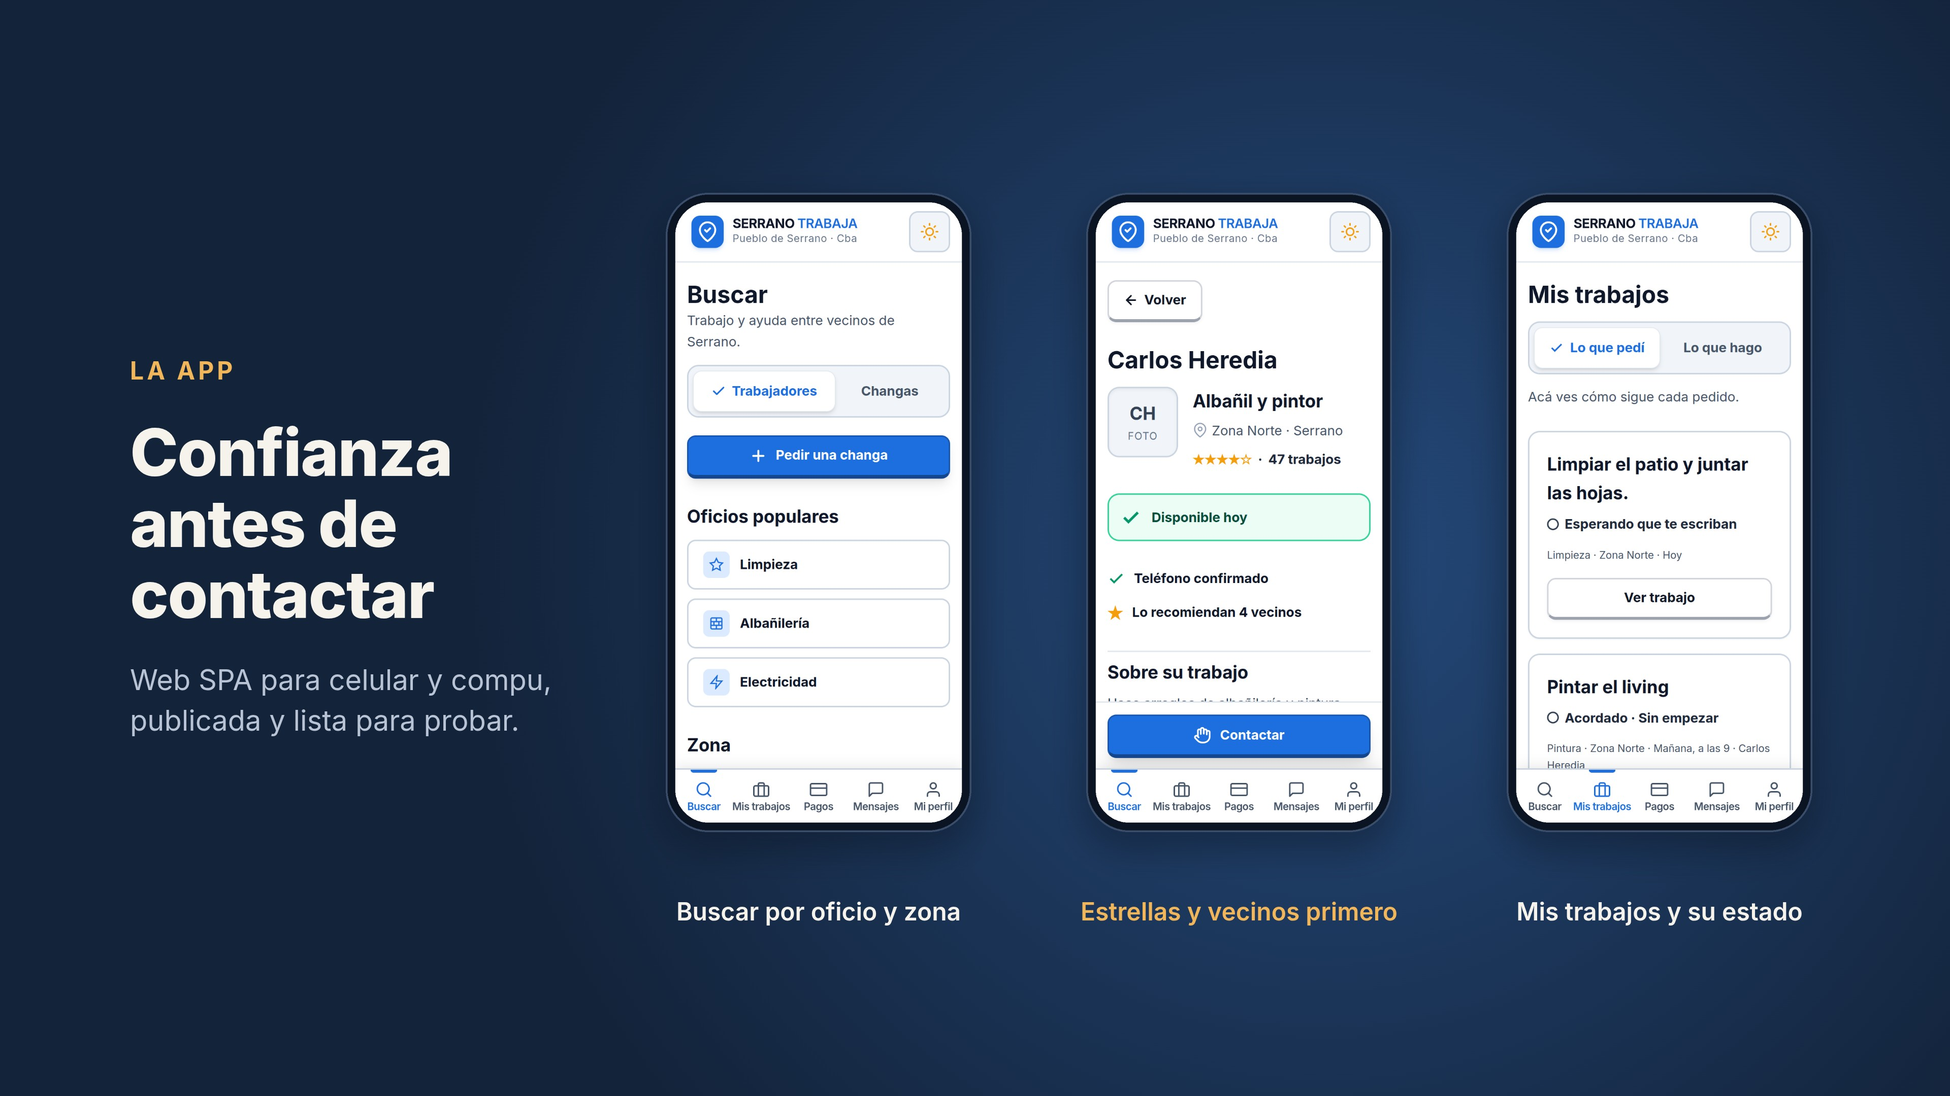
Notes:
VALENTÍN · 0:30 Y así quedó la app. La Web SPA está hecha en HTML, Tailwind y JavaScript, publicada, y se usa tanto en el celular como en la compu. En Buscar elegís el oficio y la zona. En la ficha, lo primero que aparece es lo que da confianza: las estrellas, "Disponible hoy", "Teléfono confirmado" y cuántos vecinos lo recomiendan; recién después está el botón Contactar. Y en Mis trabajos seguís cada pedido con su estado, siempre con ícono y texto.

Slide 18
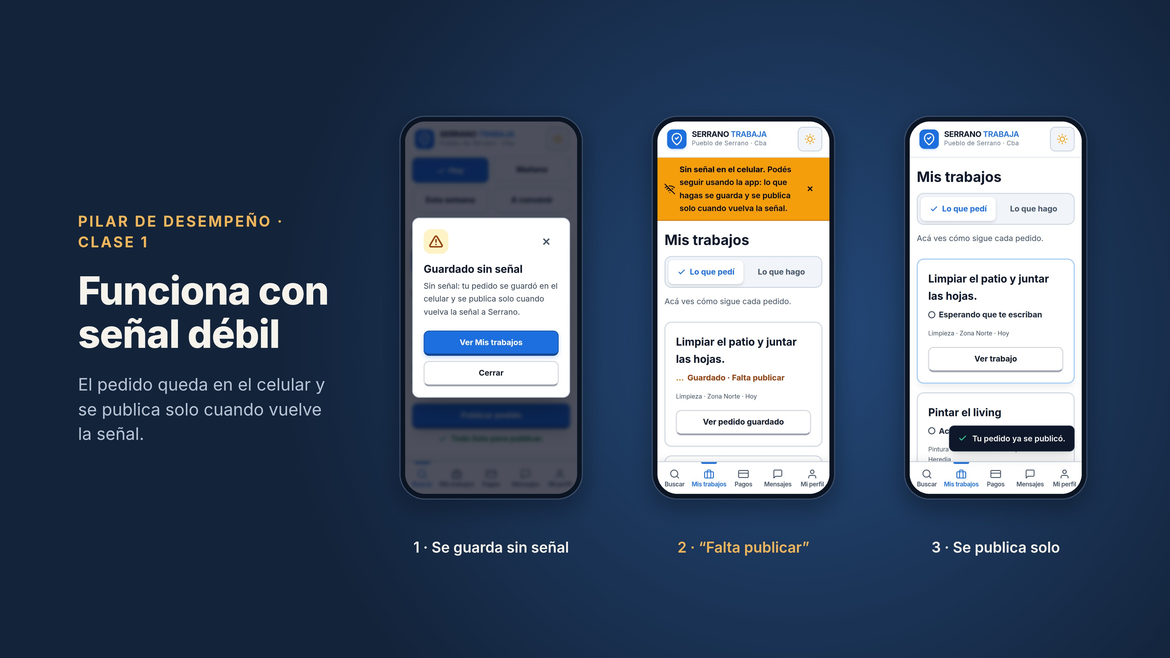
Notes:
VALENTÍN · 0:25 Uno de los pilares de la UX de la clase 1 es el desempeño, y en Serrano la señal es débil. Si se corta mientras pedís una changa, aparece el aviso y el pedido se guarda en el celular como "Guardado, falta publicar". Cuando vuelve la señal se publica solo y te avisa "Tu pedido ya se publicó". Nadie tiene que volver a escribir nada.

Slide 19
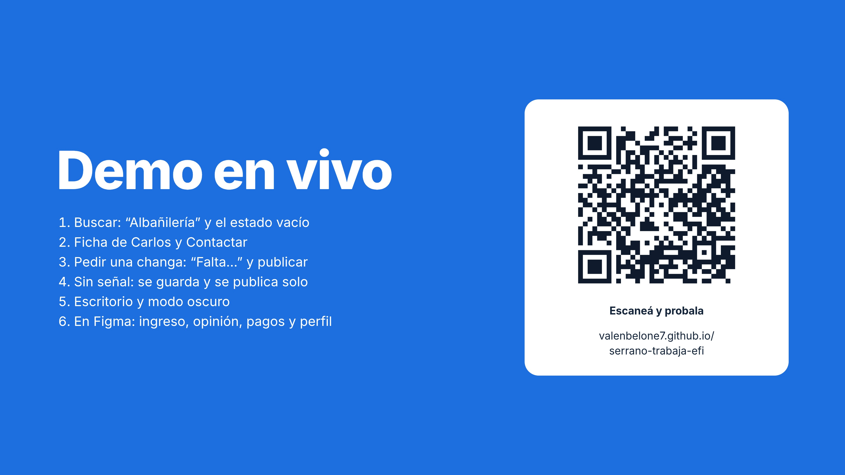
Notes:
VALENTÍN · 2:00 (Tiago puede narrar mientras Valentín maneja la compu) Ahora se la mostramos funcionando. Si quieren, pueden escanear el código y probarla en su celular. Recorrido: 1) En Buscar toco "Albañilería" y el contador dice "1 persona"; sumo la zona Sur y aparece el estado vacío, que explica qué hacer. 2) Entro a la ficha de Carlos y toco Contactar. 3) Pido una changa: el botón dice qué falta hasta completar todo, y publico. 4) Corto la señal desde las herramientas del navegador (Network › Offline): el pedido queda guardado; la vuelvo a activar y se publica solo. 5) Paso a escritorio y activo el modo oscuro. 6) En Figma muestro lo que todavía no está en código: el ingreso con el código SMS y su error, la opinión con estrellas, el pago rechazado y Mi perfil con "Disponible hoy / Ocupado". Si algo falla en vivo, las diapositivas 7 a 18 tienen las mismas pantallas.

Slide 20
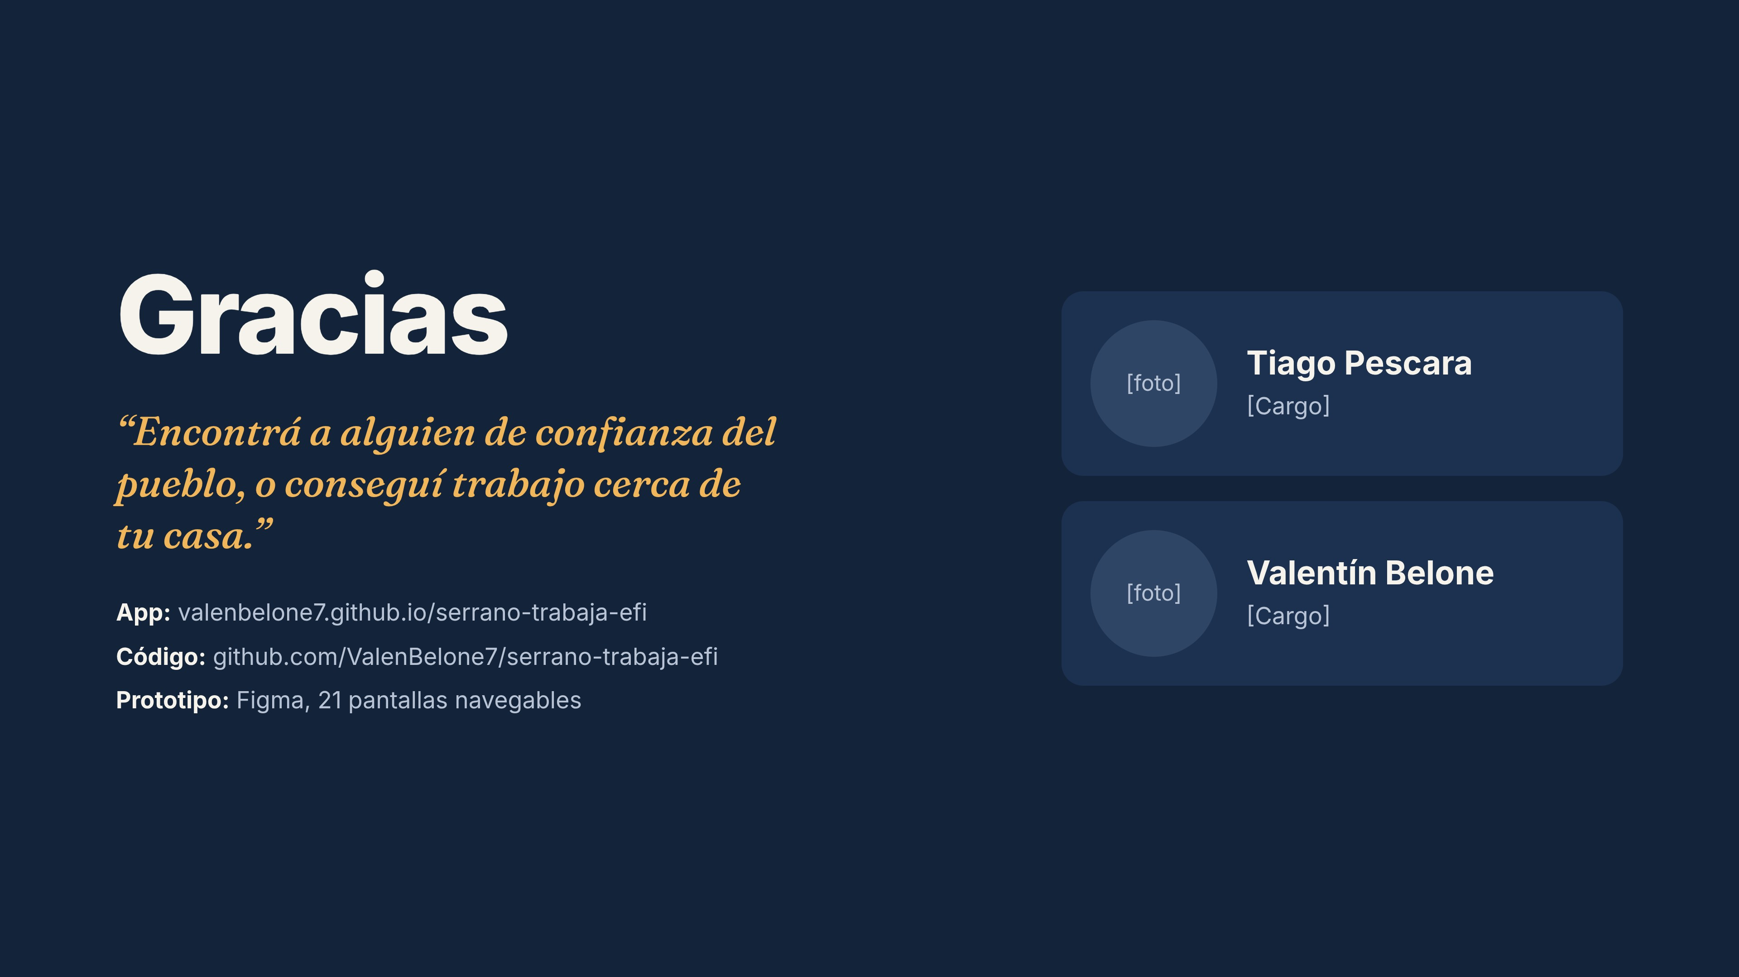
Notes:
TIAGO y VALENTÍN · 0:30 TIAGO: Somos Tiago Pescara, [cargo]… VALENTÍN: …y Valentín Belone, [cargo]. TIAGO: Lo más importante que aprendimos es que "vos no sos tu usuario": las mejores decisiones de la app salieron de escuchar a los vecinos. VALENTÍN: La app está publicada y el código y el prototipo están en el repositorio. Muchas gracias. ¿Tienen alguna pregunta?

